Slide 1
Управление вводом - выводом

Slide 2
Функции подсистемы ввода-вывода
Принципы организации ввода-вывода
Буферизация
Ввод и вывод в ОС UNIX
Ввод и вывод Windows 2000

Slide 3
Функции подсистемы ввода-вывода
Организация параллельной работы устройств ввода-вывода и процессора
Согласование скоростей обмена и кэширование данных
Разделение устройств между процессами
Обеспечение удобного логического интерфейса между устройствами и остальной частью системы
Поддержка широкого спектра драйверов с возможностью простого включения в систему нового драйвера
Динамическая загрузка и выгрузка драйверов
Поддержка нескольких файловых систем
Поддержка синхронных и асинхронных операций ввода-вывода

Slide 4
Принципы организации ввода-вывода
Синхронный обмен
Обмен по запросу
Обмен с ожиданием готовности
Асинхронный обмен
Прямой доступ к памяти
Готов
нет
да
Операция

Slide 5
Буферизация
Операционная система
Процесс
Ввод
Буфер
Буфер
Буфер

Slide 6
Ввод и вывод в ОС UNIX
Типы драйверов
Символьные драйверы
Блочные драйверы
Драйверы низкого уровня
Драйверы псевдоустройств (/dev/kmem, /dev/ksyms, /dev/mem, /dev/null, /dev/zero)
Адресация драйвера
Старший номер – major number
Младший номер – minor number
Коммутаторы устройств – bdevsw и cdevsw

Slide 7
Файловая подсистема
Буферный кэш
Подсистема ввода-вывода
Драйверы
Устройства

Slide 8
Коммутатор устройств
Драйвер
xx_open()
{ . . . . . . . . . . }
Старшее число
d_open()
d_close()
xx_read()
{. . . . . .. . . . }
Устройство
d_read()
d_write()
. . . . . .. .

Slide 9
Точки входа
xxopen() – открытие устройства
xxclose() – закрытие устройства
xxread() – чтение данных для символьного устройства
xxwrite() – запись данных для символьного устройства
xxioctl() – управление символьным устройством
xxintr() – обработка прерываний
xxsrategy() – общая точка входа для операций блочного ввода-вывода, ввод-вывод инициируются прерываниями

Slide 12
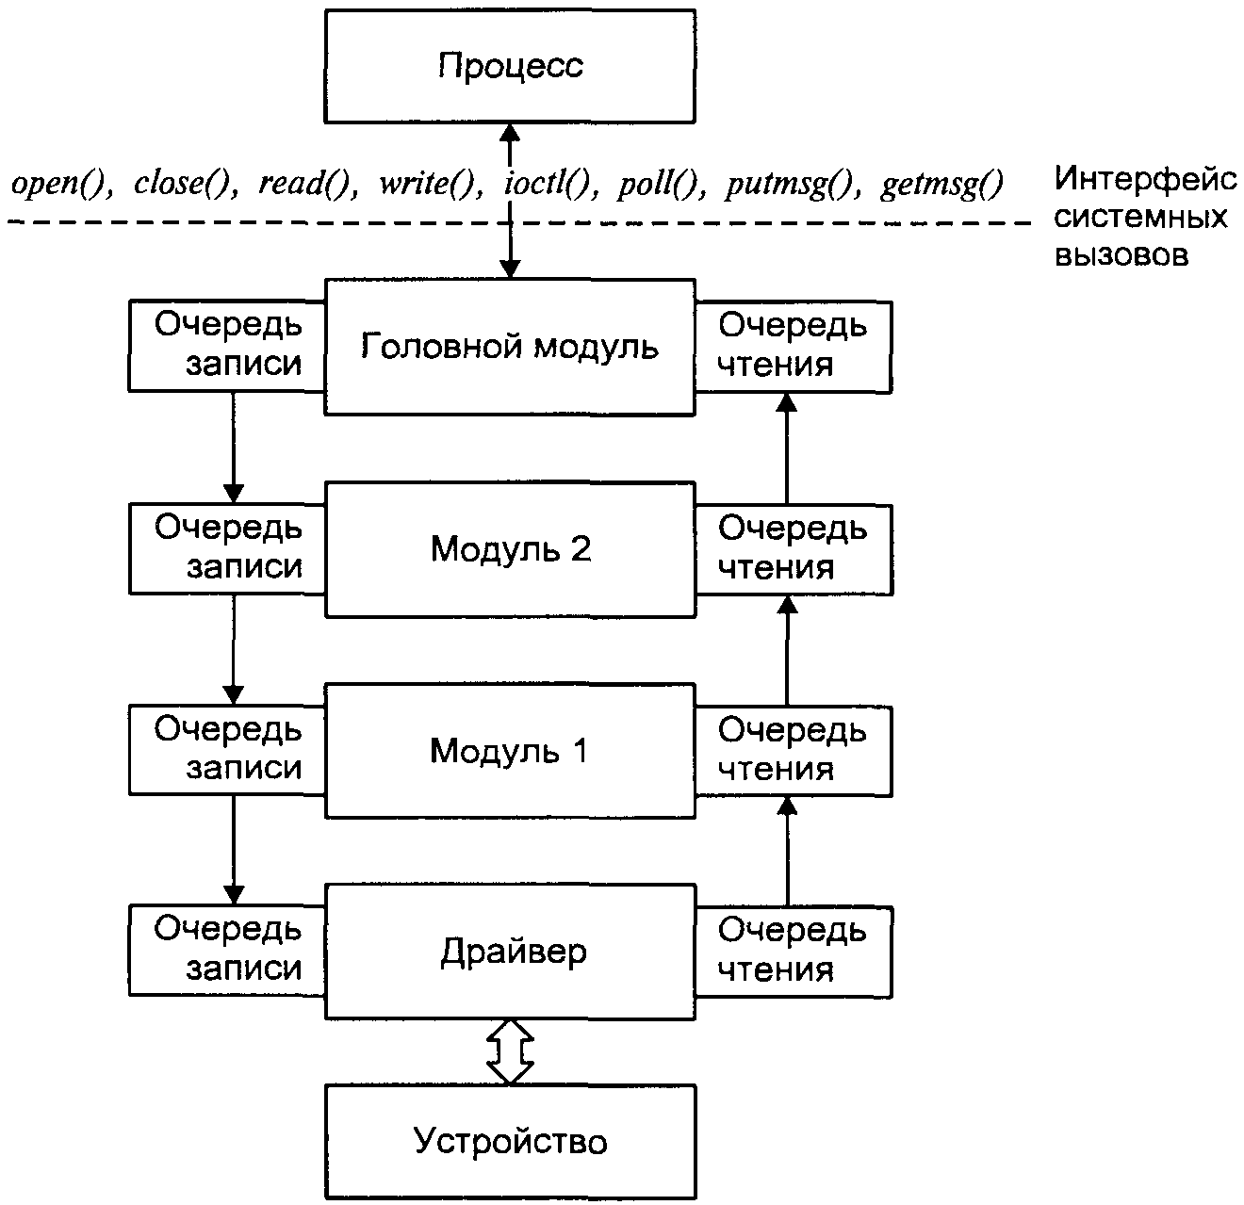

Slide 13
Процесс
Процесс
Головной модуль
Головной модуль
Модуль
Модуль
Модуль
Модуль
Модуль
Драйвер
Драйвер

Slide 14
Ввод и вывод Windows 2000
Диспетчер ввода-вывода
Диспетчер кэша
Драйверы файловой системы
Драйверы сети
Драйверы аппаратуры

Slide 15
Основные модули
Диспетчер кэша. Управляет кэшированием всей подсистемы ввода-вывода.
Отложенная запись. Записи обновляются только в кэше. На диск записывается только последняя версия обновления.
Отложенное подтверждение. Работа с транзакциями.
Драйверы файловой системы. Работа с томами.
Драйверы сети. Интегрированные сетевые возможности и поддержка распределенных приложений.
Драйверы аппаратуры. Работа с регистрами периферийных устройств.

Slide 16
Режимы ввода-вывода
Асинхронный режим – приложение инициирует операцию и продолжает работу. Способы оповещения о завершении.
Сигнал объекту устройства ядра.
Сигнал объекту события ядра.
Оповещение о вводе-выводе.
Порты завершения ввода-вывода
Синхронный режим – приложение блокируется до завершения операции.

Slide 17
Типы драйверов (WDM)
Драйверы пользовательского режима (UMD)
Драйверы виртуальных устройств (VDD)
Драйверы принтеров
Драйверы режима ядра (KMD)
Драйверы файловой системы
Унаследованные драйверы
Драйверы видеоадаптеров
Драйверы потоковых устройств
WDM - драйверы

Slide 18
Уровни драйверов
Уровни типа драйверов
Шинные драйверы
Фильтр – драйверы
Функциональные драйверы
Фильтр – драйверы
Фильтр-драйверы шины
Фильтр-драйверы устройства и классовый фильтр-драйвер
Функциональный драйвер
Вышестоящие фильтр-драйверы устройства и классовый фильтр-драйвер

Slide 19
Компоненты подсистемы ввода-вывода
Приложения
Windows сервисы
Службы WMI
Диспетчер PnP пользовательского режима
Пользовательский режим
Процедуры WDM WMI
Диспетчер PnP
Диспетчер электропитания
Диспетчер ввода-вывода
Подсистема ввода-вывода
Драйверы
HAL

Slide 20
Базовая схема обработки запроса ввода-вывода
API пользовательского режима
Системные сервисы ввода-вывода (Ntxxx)
Диспетчер ввода-вывода (IOxxx)
Функции поддержки драйверов (IO, Ex, Ke, Mm, Hal, FsRtl и др.)
Драйверы устройств режима ядра
HAL функции доступа к устройствам ввода-вывода

Slide 21
Основные процедуры драйвера
Процедуры диспетчеризации
Процедура инициализации ввода-вывода
Процедура добавления устройства
Подсистема ввода-вывода
Процедура обслуживания прерываний
Инициализирующая процедура
DPC- процедура

Slide 22
Объект «драйвер»
Номер функции 1
Чтение
Номер функции 2
Запись
Номер функции n
Управление устройством
Инициализация ввода-вывода
Выгрузка драйвера
Отмена
Объект «устройство»
Объект «устройство»
Объект «устройство»

Slide 23
NTSTATUS DriverEntry(IN PDRIVER_OBJECT DriverObject,
IN PUNICODE_STRING RegistryPath);
{ DriverObject->DriverUnload = AddDevice;
DriverObject->DriverExtension->AddDevice = AddDevice;
DriverObject->MajorFunction[IRP_MJ_PNP] = DispatchPnP;
DriverObject-> MajorFunction[IRP_MJ_POWER] = DispatchPower;
. . . . . . . . . . .
return STATUS_SUCCESS;
}
void XxxUnload(IN PDRIVER_OBJECT DriverObject);

Slide 24
NTSTATUS XxxAddDevice(IN PDRIVER_OBJECT DriverObject, IN PDEVICE_OBJECT PhisicalDeviceObject);
Основные задачи функции
Вызывается функция IoCreateDevice
Регистрируются один или несколько интерфейсов устройств
Инициируется объект расширения устройства и поля Flags объекта устройства
Вызывается IoAttachDeviceToDeviceStack для включения нового устройства PDEVICE_OBJECT IoAttachDeviceToDeviceStack( IN PDEVICE_OBJECT SourceDevice, IN PDEVICE_OBJECT TargetDevice);

Slide 25
Недостатки WDM
Сложность написания драйверов
Большое количество разных моделей минипортов
Большинство драйверов могут выполняться только в режиме ядра
Обилие различных драйверных моделей приводит к трудности при тестировании и верификации кода драйверов

Slide 26
Цели WDF
Простота написания драйверов и гибкость для быстрой адаптации к новым возможностям системы
Драйверная модель не должна зависеть от основных компонентов ОС
Драйверная модель должна обеспечивать, чтобы один исполняемый файл драйвера работал на разных версиях ОС
Драйверная модель должна быть расширяемой
Драйверная модель должна позволять большинству драйверов работать в пользовательском режиме
Драйверная модель должна поддерживать написание драйверов на языке высокого уровня

Slide 27
Объекты KMDF
WDFDRIVER – объект драйвера
WDFDEVICE – объект устройства
WDFQUEUE – очередь запросов ввода-вывода
WDFINTERRUPT – представляет ресурсы прерывания
WDFREQUEST – запрос ввода-вывода
WDFMEMORY – буфер для запроса ввода вывода

Slide 28
UMDF объекты
IWDFObject – базовый тип WDF-объекта
IWDFDriver – объект драйвера
IWDFDevice – объект устройства
IWDFFile – объект файла
IWDFIoQueue – очередь запросов ввода-вывода
IWDFIoTarget – целевой драйвер запроса ввода-вывода
IWDFMemory – предоставляет доступ к области памяти

Slide 29
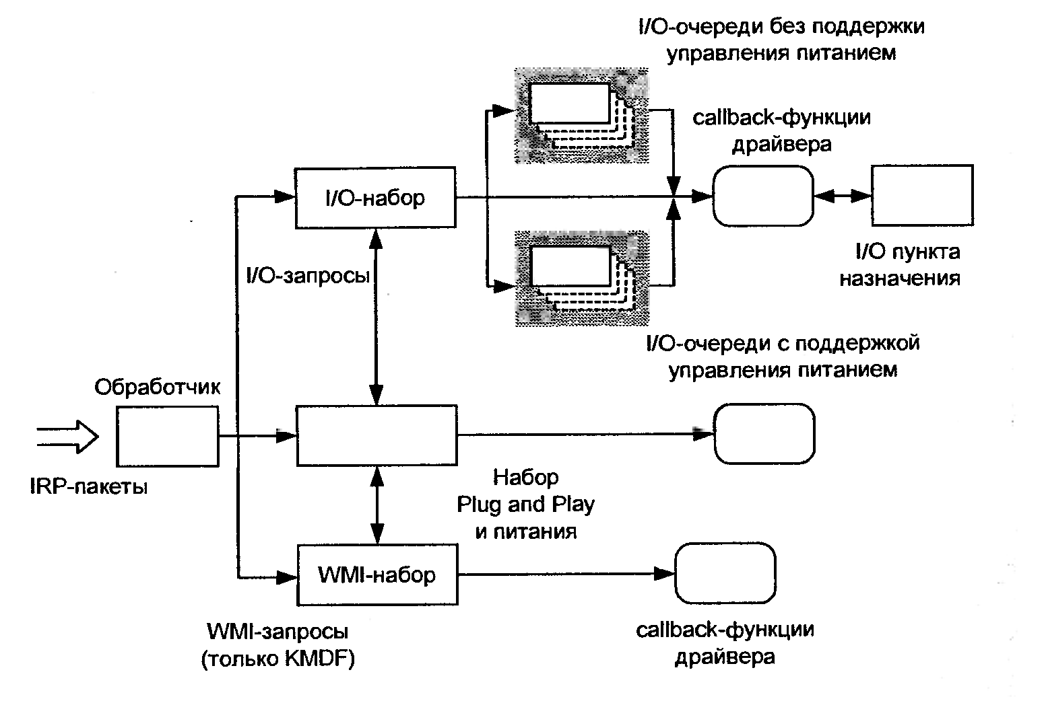

Slide 30
KMDF поддерживает следующие типы драйверов
Шинные драйверы для стека устройств PnP
Фильтр – драйверы для устройств PnP
Legacy – драйверы для устройств, на включенных в стек PnP
Функциональные драйверы для устройств PnP

